Slide 1
120 ÉVES A NAGYVÁRADI VILLAMOSSÁG Makai Zoltán, Bán László

Slide 2
Nagyvárad újkori történetének jelentős eseményei
-1850 A négy "középponti város" Várad-Újváros, Várad-Olaszi,
Várad-Velence, Várad-Váralja egyesült. Újra létrejőtt Nagyvárad.
-1867. A kiegyezés éve. Bevezetik az alkotmányos közigazgatást. A polgármestert és a tanácsosokat választják
-1893 és 1913 közötti évek a különlegesen dinamikus fejlődés évei, Nagyvárad városfejlődésének leggazdagabb szakasza. Nagyvárad ma is létező 88 meghatározó épülete közül 53 ekkor épült

Slide 3
Károly Irén József

Slide 4
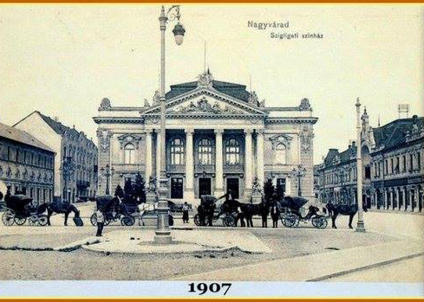

Slide 5
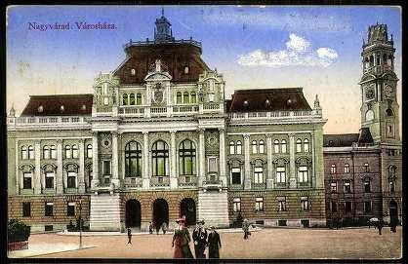

Slide 6
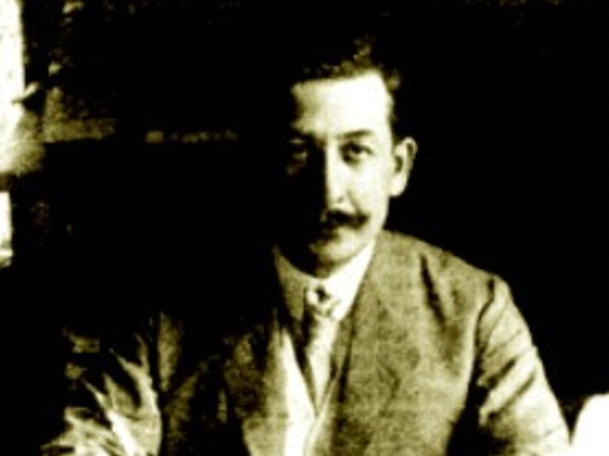
Belányi Imre
1903-1916

Slide 7
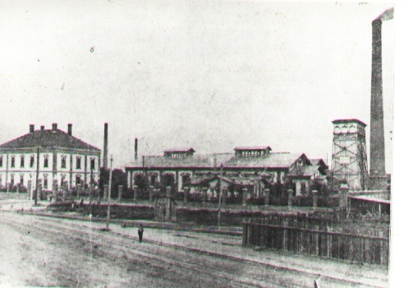

Slide 8
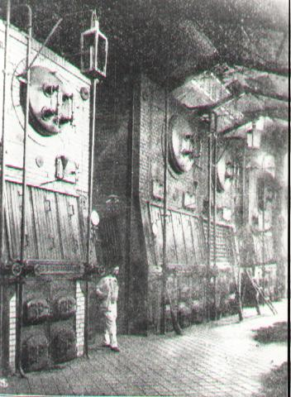

Slide 9
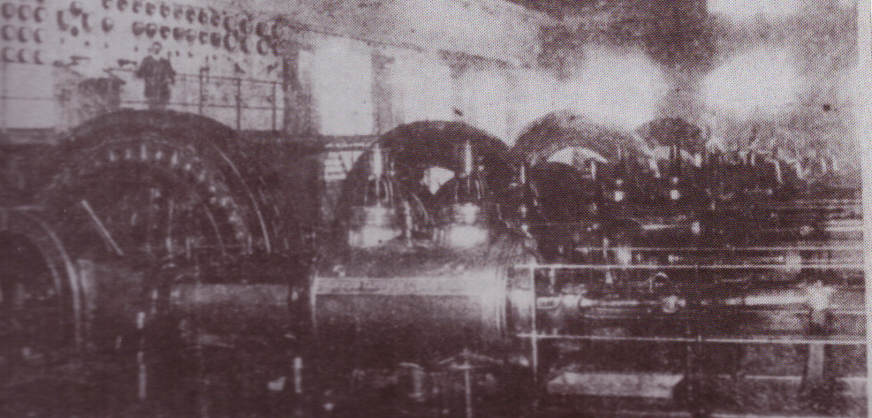

Slide 10
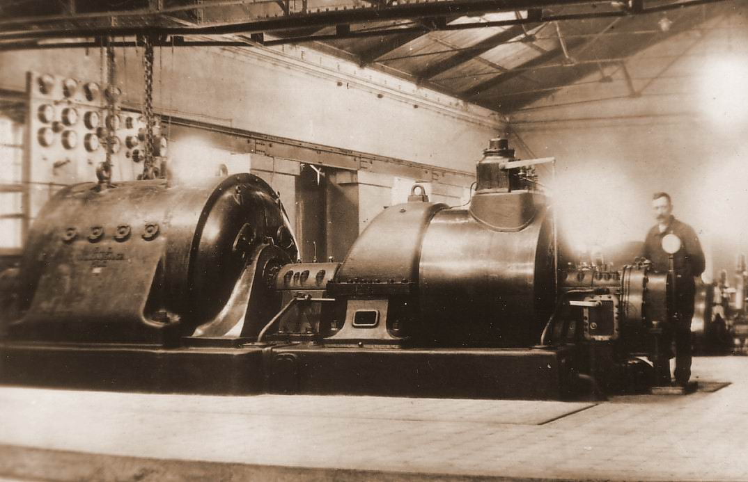

Slide 11
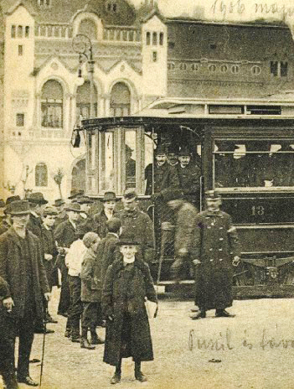

Slide 12
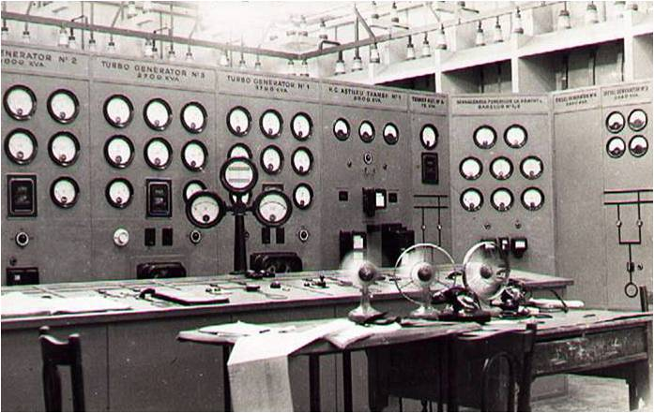

Slide 13
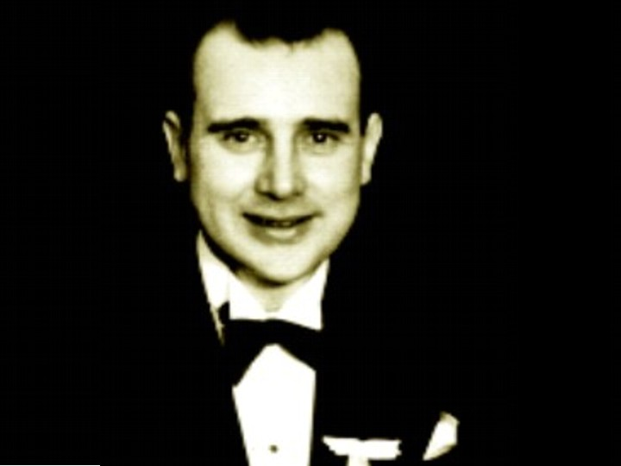
TIMOTIN DUMITRU
1937-1940, 1944-1950

Slide 14
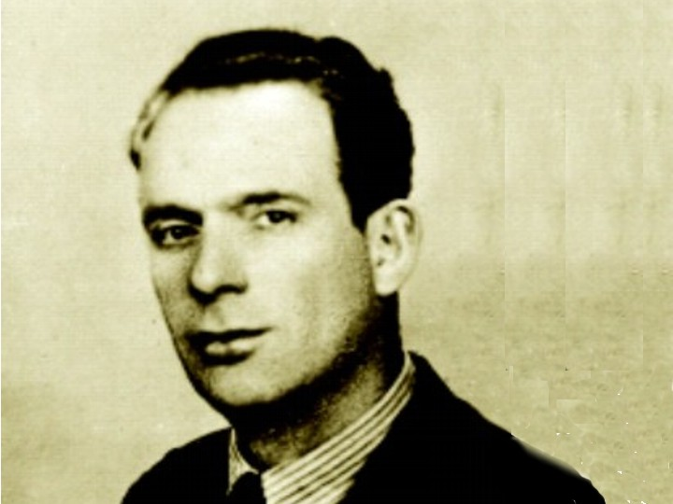
Szűcs Ferenc
1950-1963

Slide 15
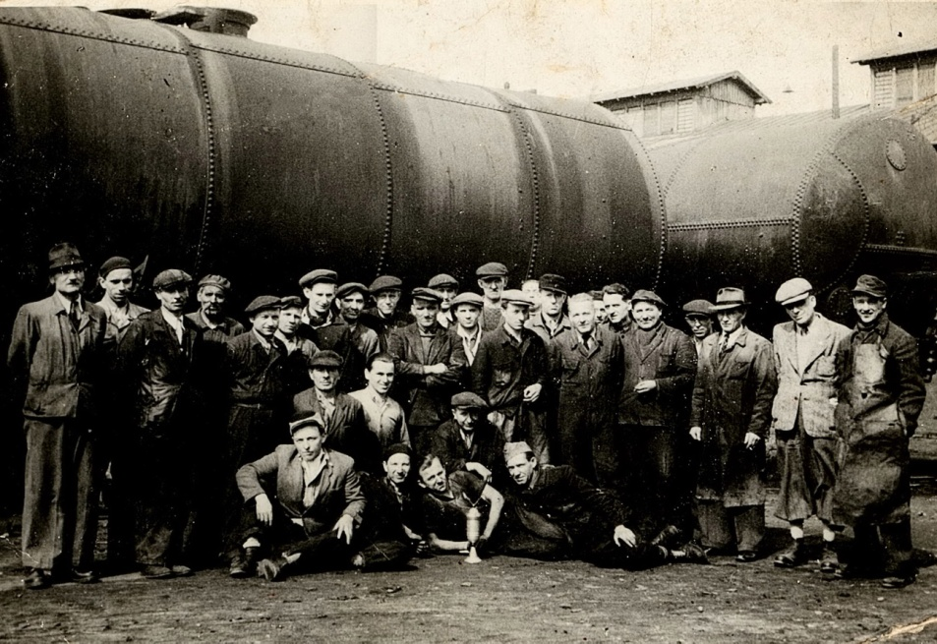

Slide 16
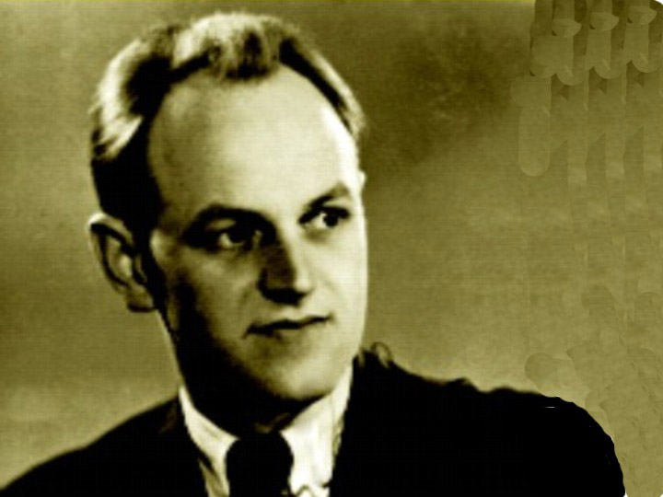
Andrásy Gyula
1963-1966

Slide 17
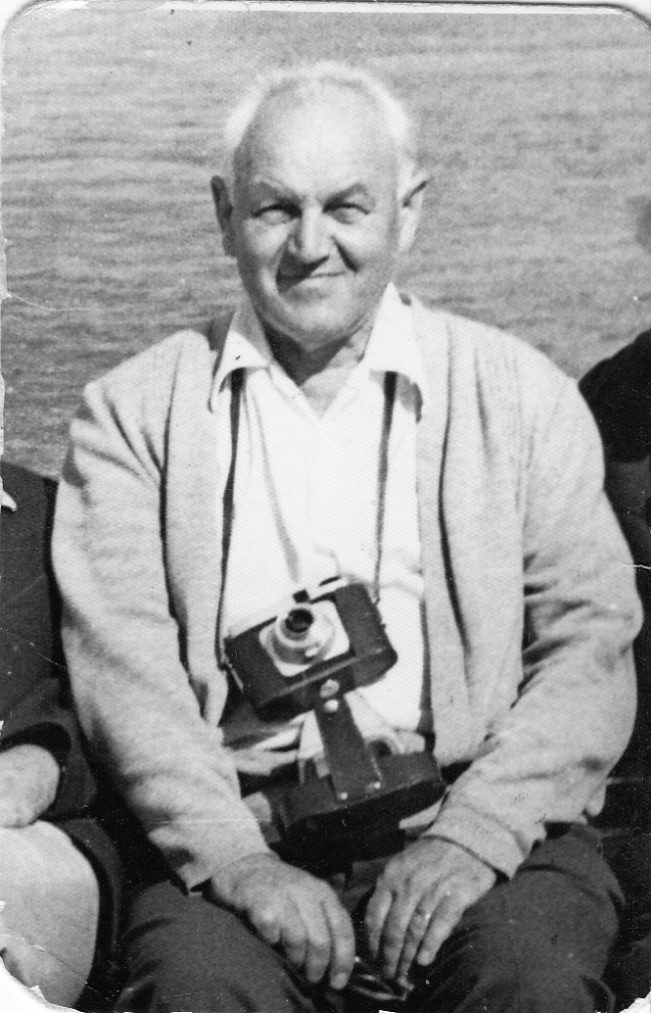

Slide 18
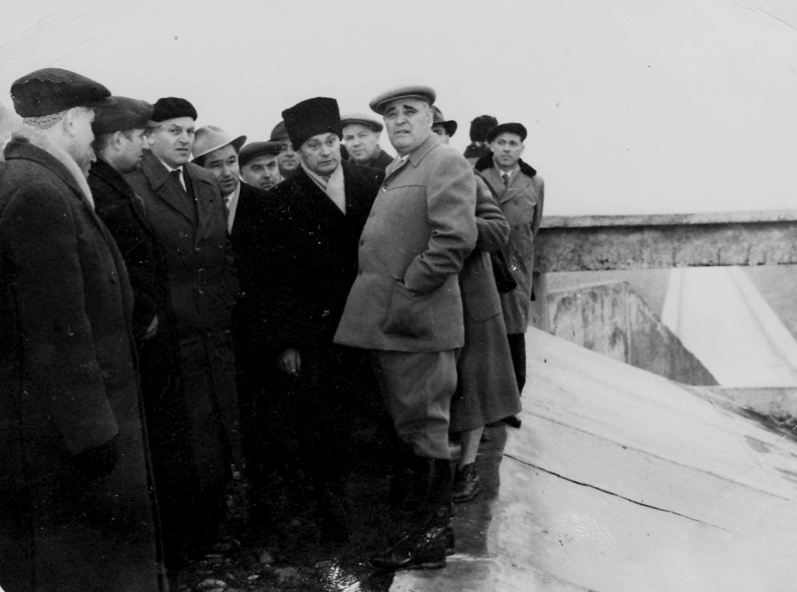

Slide 19
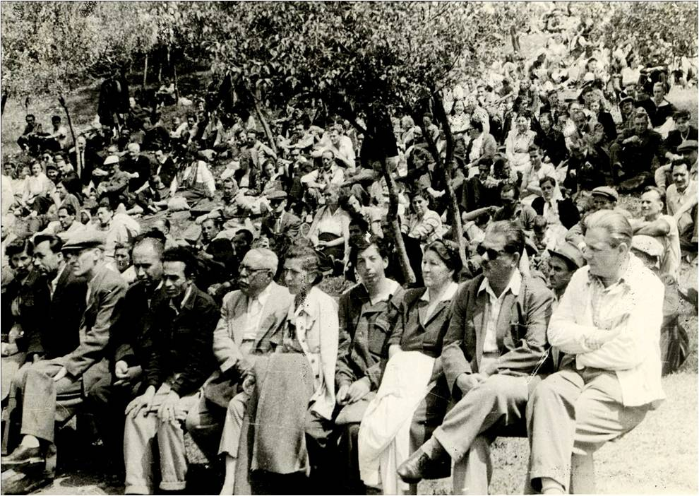

Slide 20
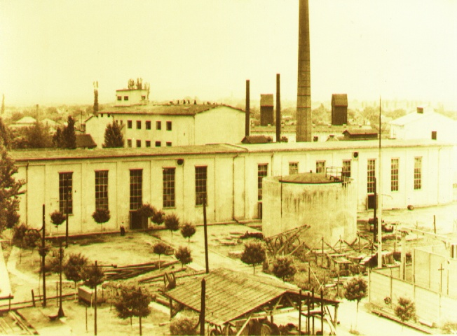

Slide 21
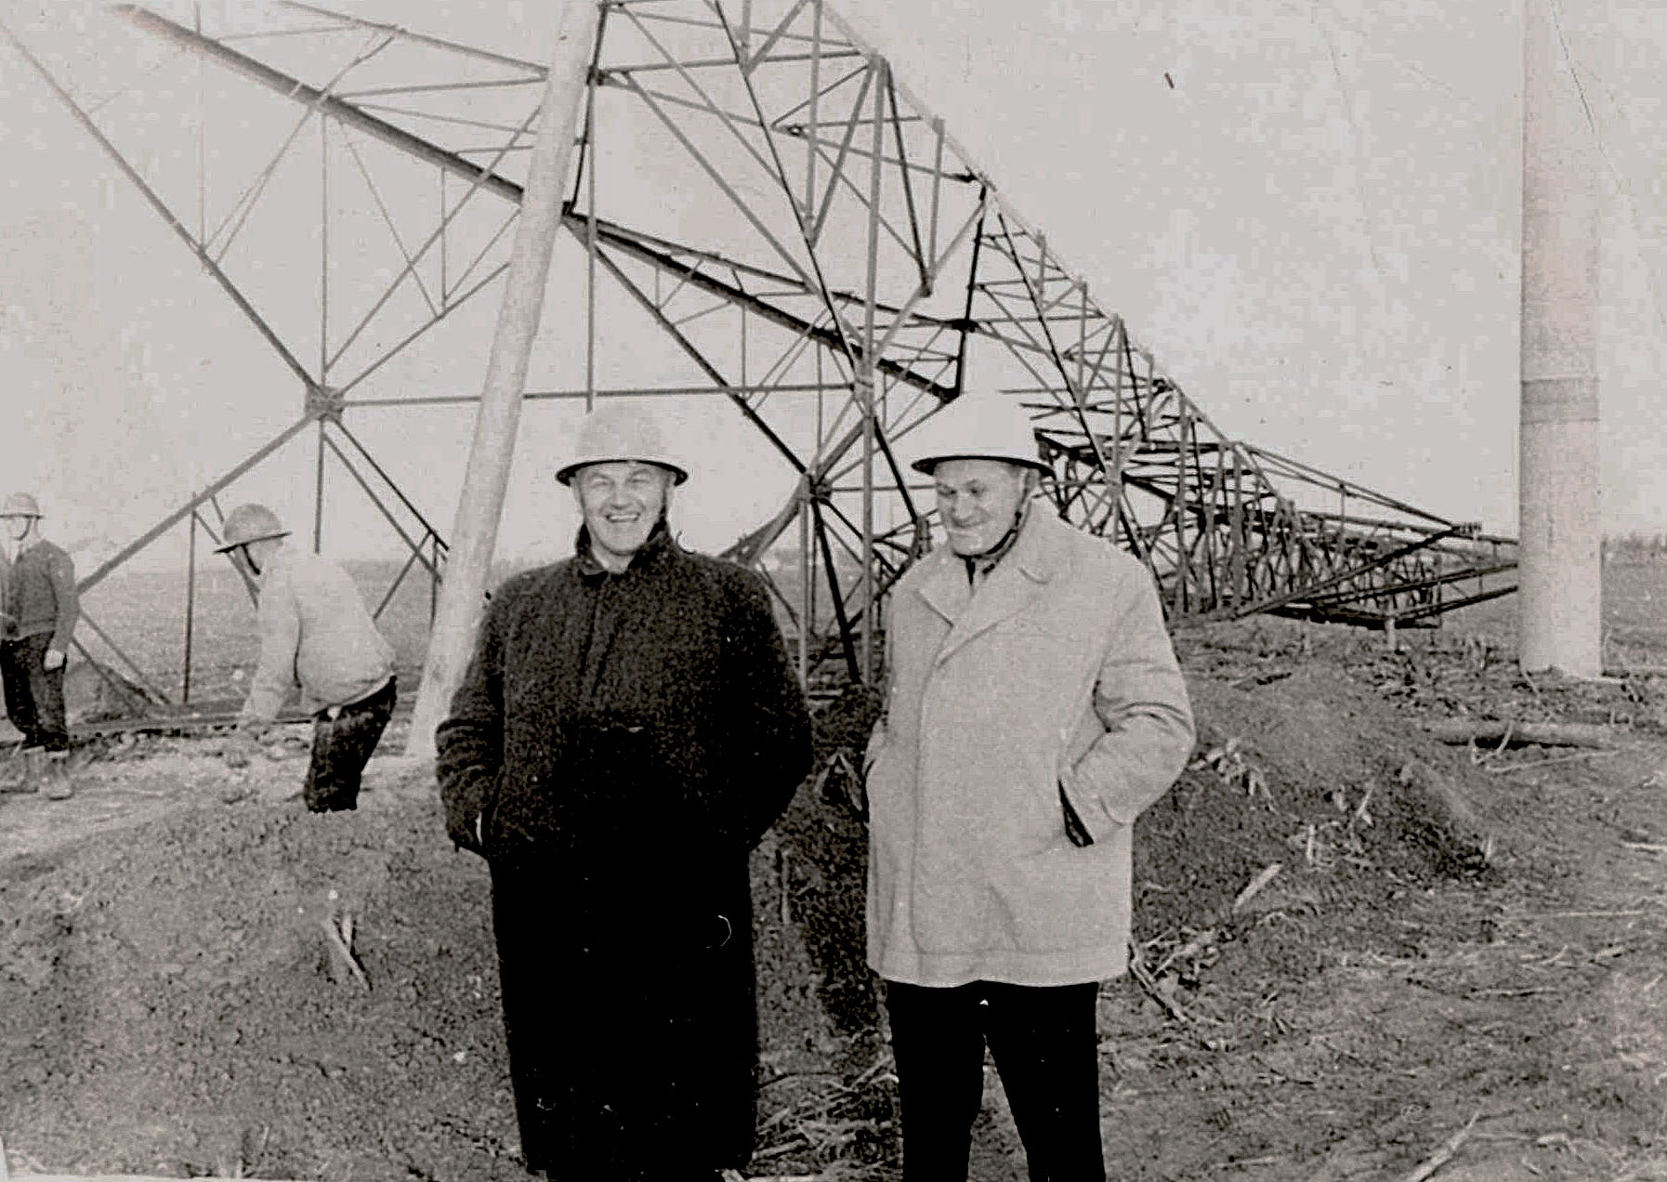

Slide 22
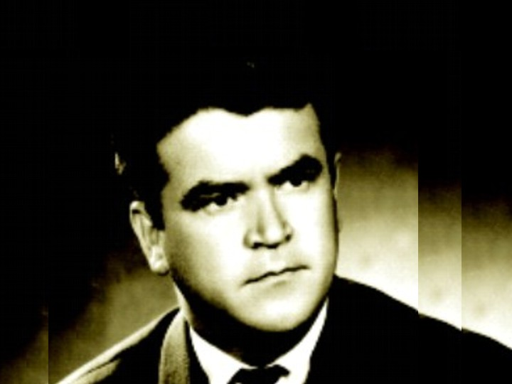
Copil Traian
1966-1992

Slide 23
Az1960-as, 1970-es években Bihar megyében épült új, vagy nagymértékben fejlesztett fontosabb ipari objektumok
Timföld üzem
Sinteza vegyiüzem
Élesdi Cementgyár
A Széplaki Kőolajkitermelő és Kőolajfinomító vállalatok
Sere melegágykomplexum
Ebben az időszakban készült nagyobb energatikai megvalósítások
CET-1 erőmű 105 MW telyesítménnyel
Kapcsolat a 110 kV-os energetikai rendszerrel
220/110 kV-os Oradea Sud transzformátor állomás
220(400) kV-os távvezeték megépítése, kapcsolat a 220 kV-os renndszerrel
18 új 110 kV-os transzformátor állomás

Slide 24
A 2003-ban múködő erőművek termelő kapacitása
A- Vízerőművek
Remec-100 MW
Munteni-60 MW
A Sebes Körös menti vizerőművek-63,2 MW
Össztelyesítmény 223,2 MW
B- Hőerőművek
CET-1, 225 MW
CET-2, 150 MW
Össztelyesítmény 375 MW
A+B=598,2 MW

Slide 25
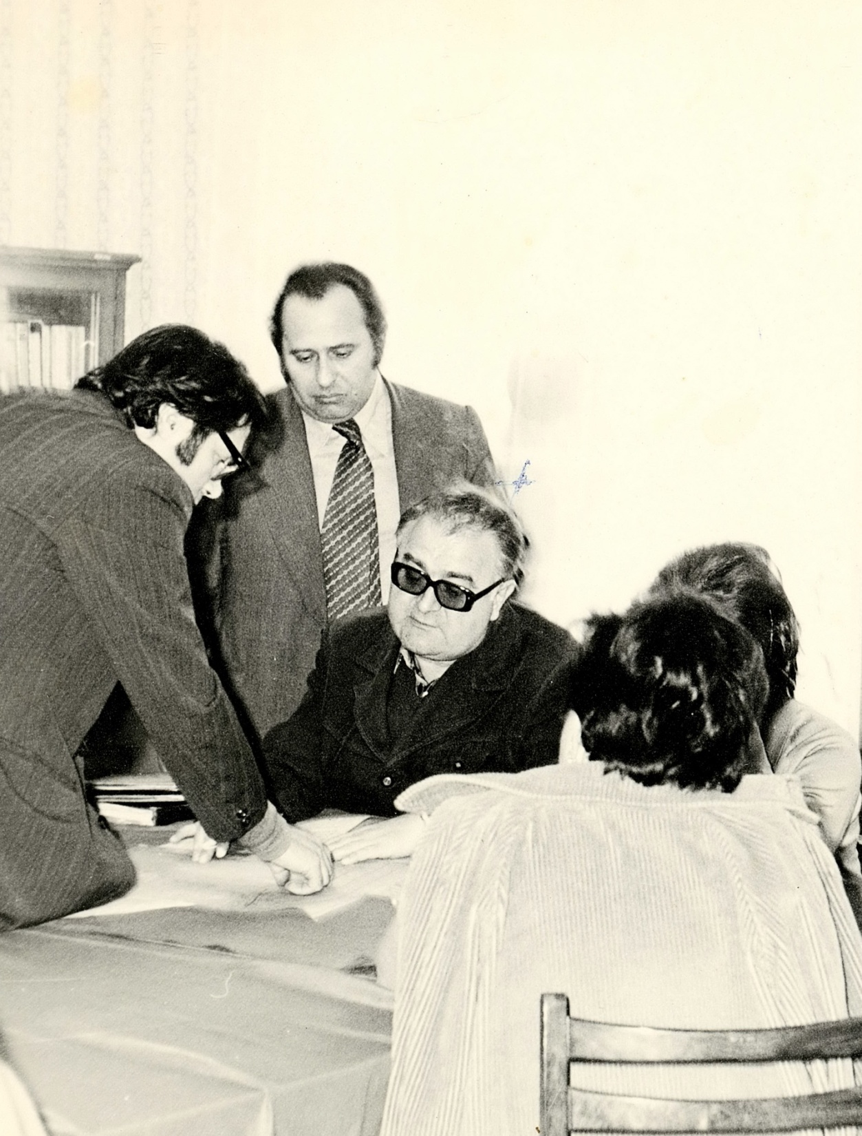

Slide 26
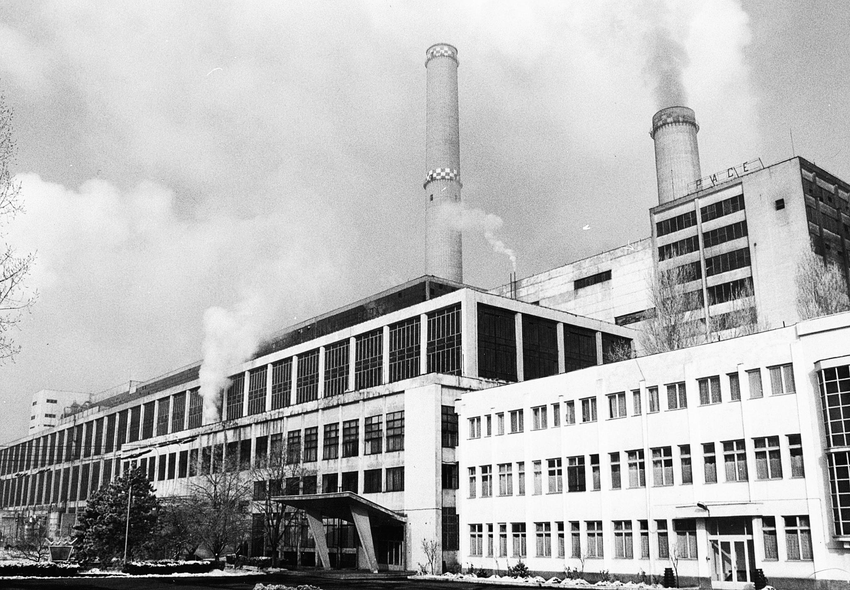

Slide 27
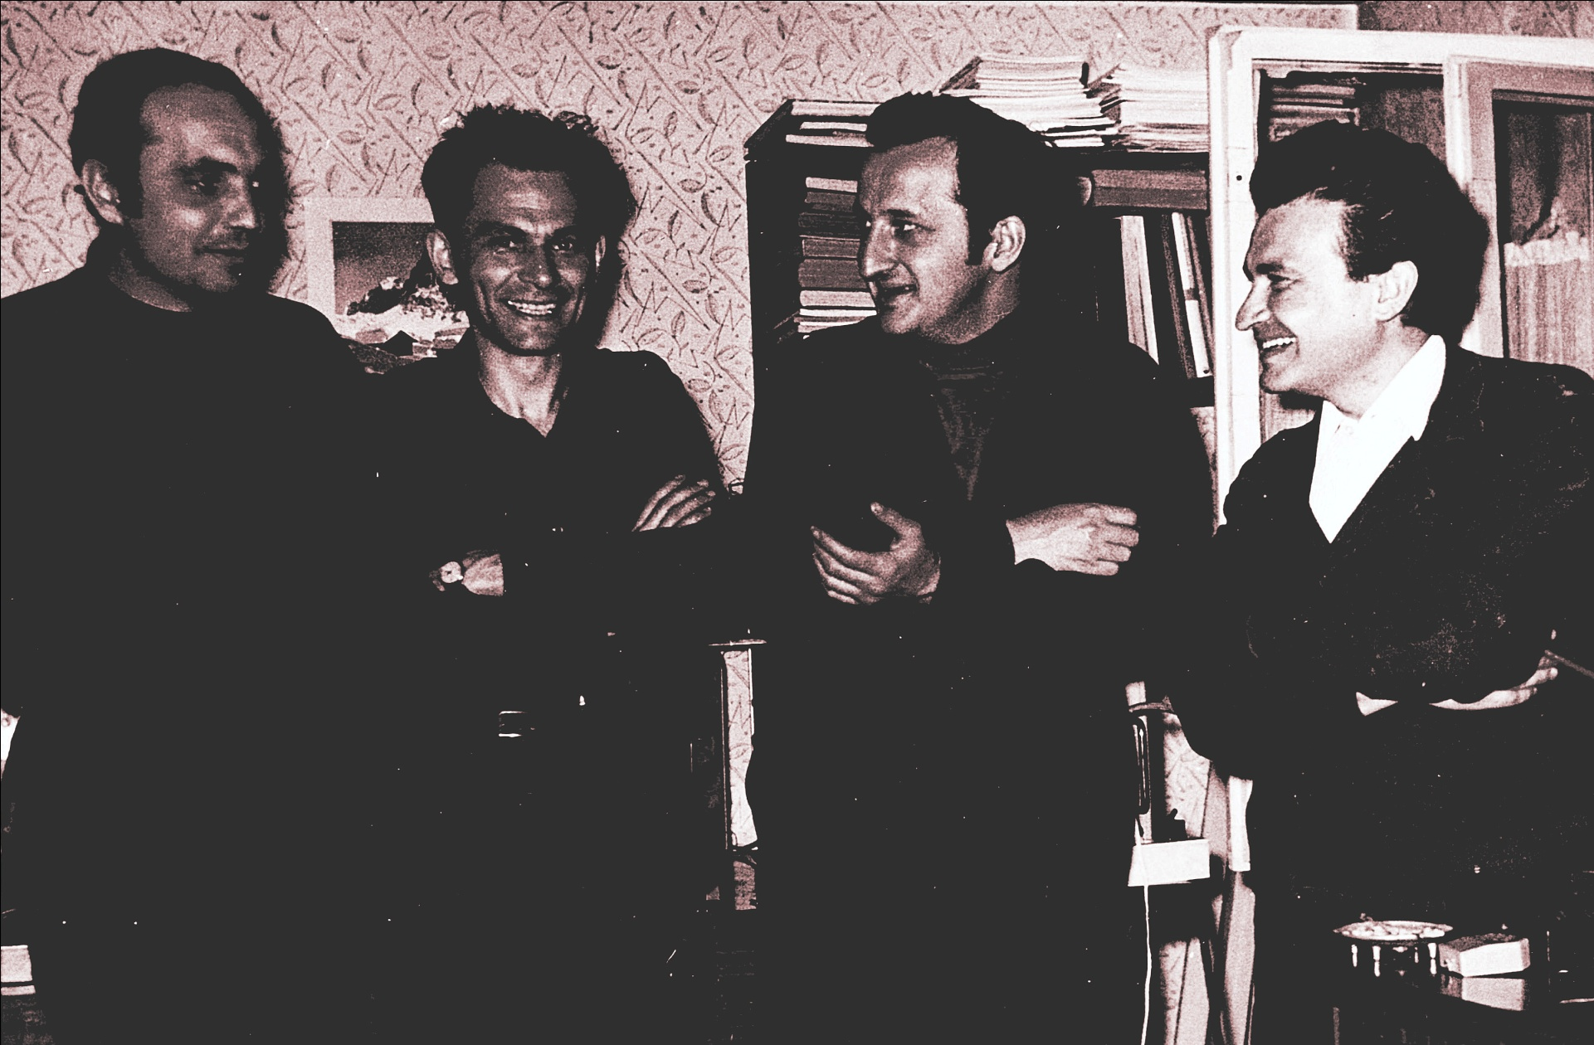

Slide 28
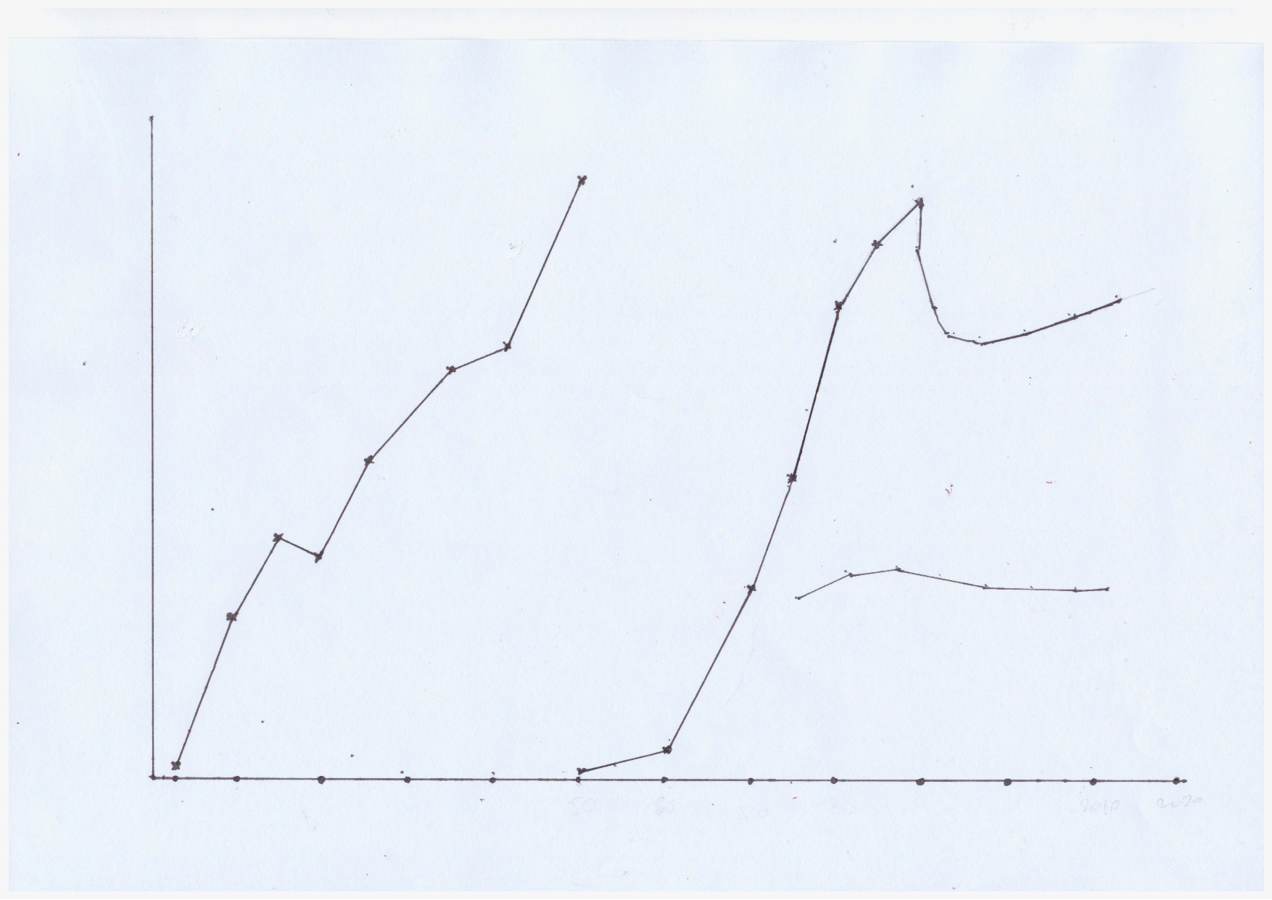
GWh
ENERGIAFOGYASZTÁS 1950-2013
ENERGIAFOGYASZTÁS
1903-1950
14
1380
1130
688
ENERGIAHORDOZÓK
KITERMELÉSE
500
14
1903 1920 1940 1960 1980 2000 2020

Slide 29
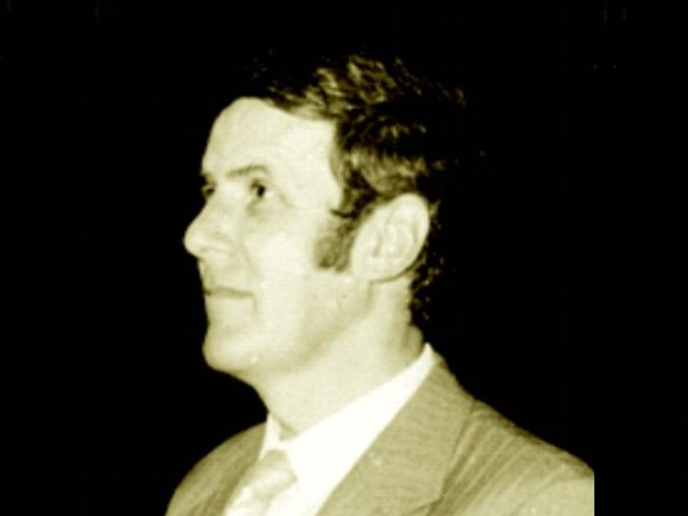
Cartis Dan
1992-1997

Slide 30
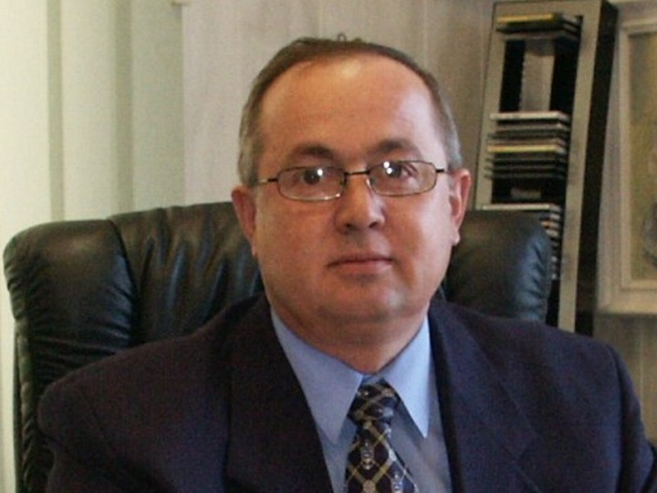
Coroiu Nicolae
2000-2004

Slide 31
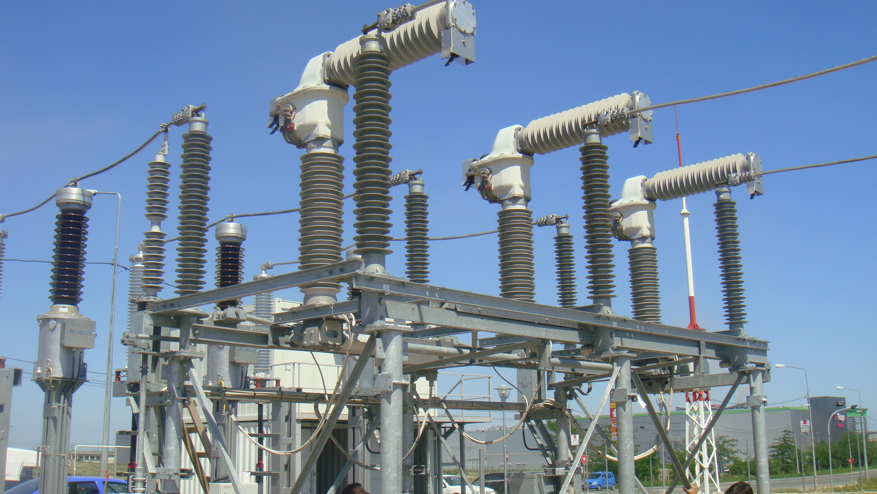

Slide 32
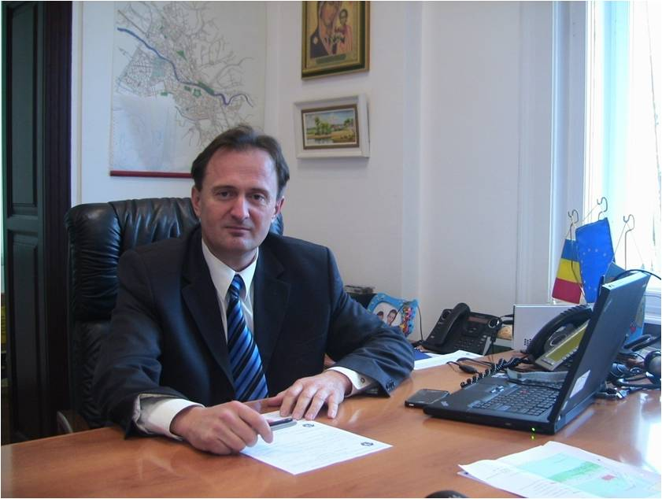
Boja Ionel
2004-

Slide 33
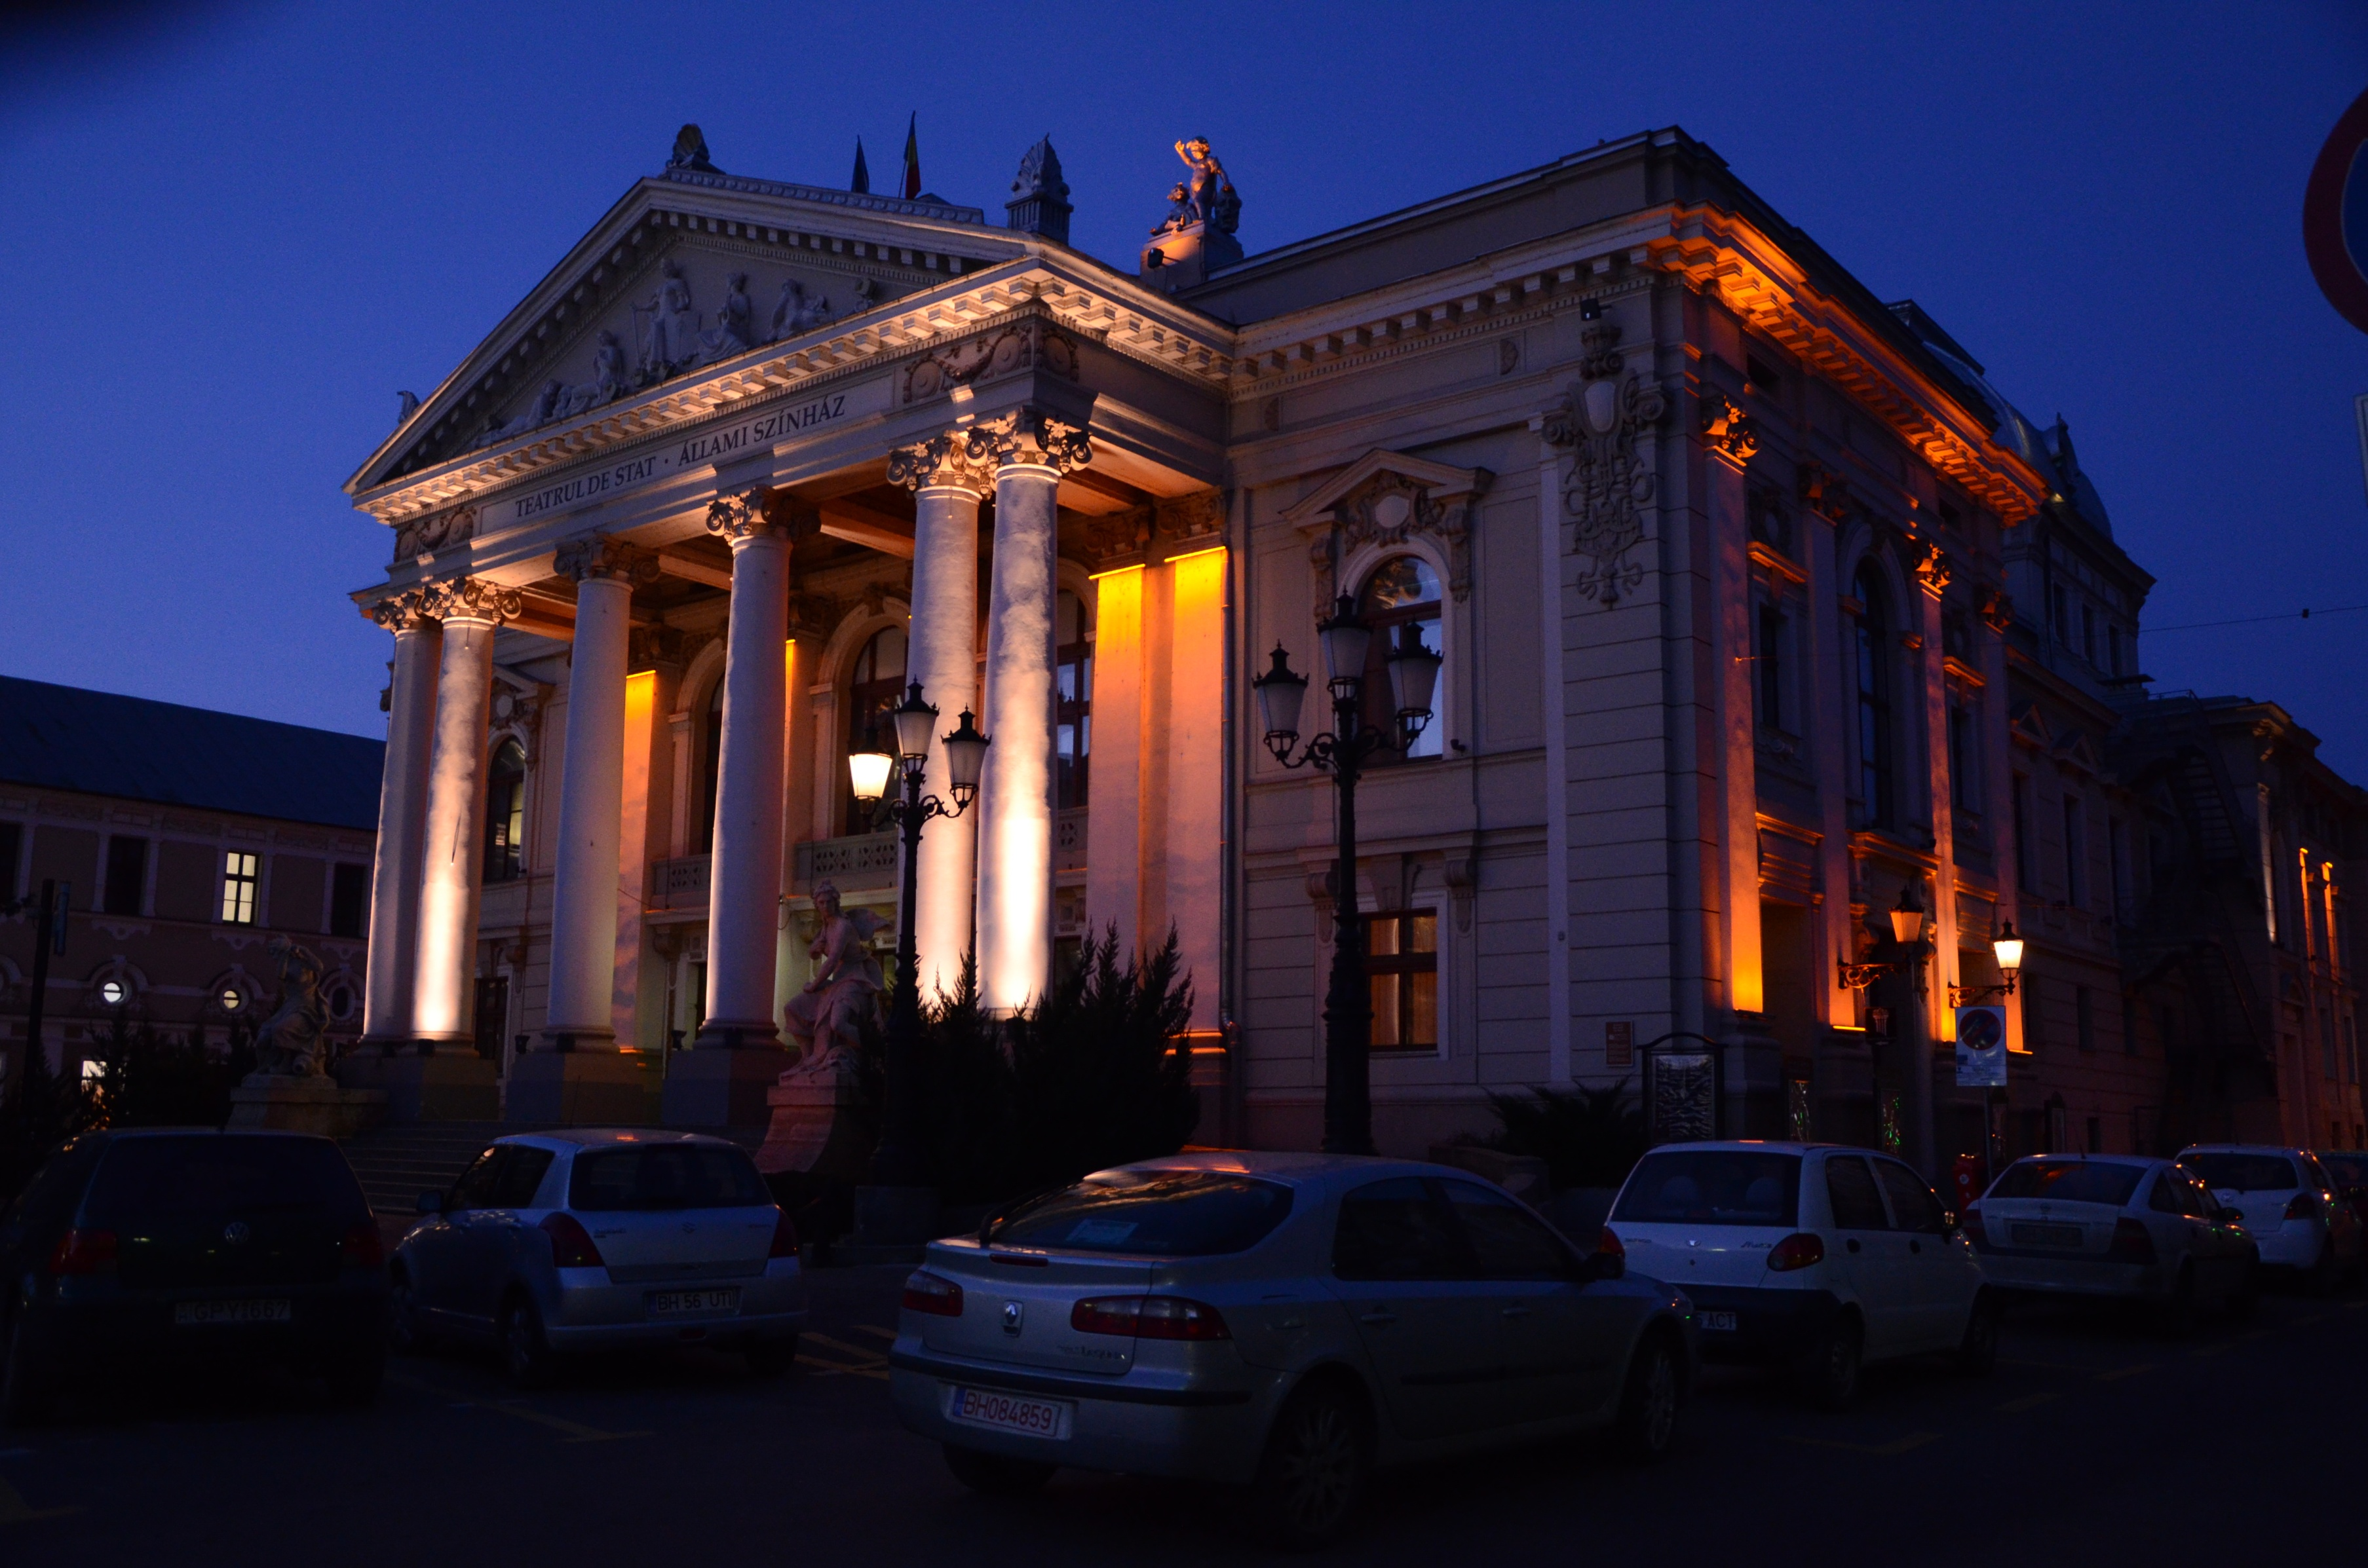

Slide 34
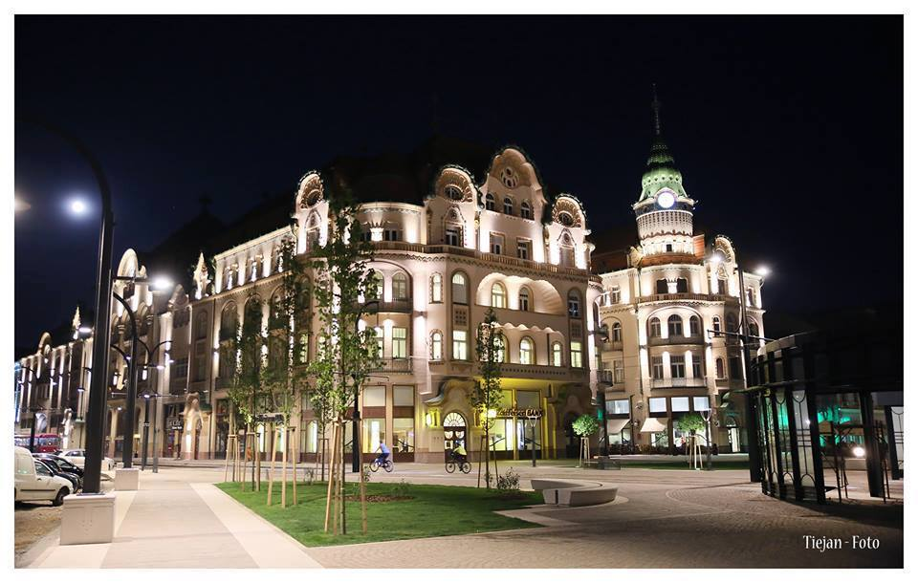

Slide 35
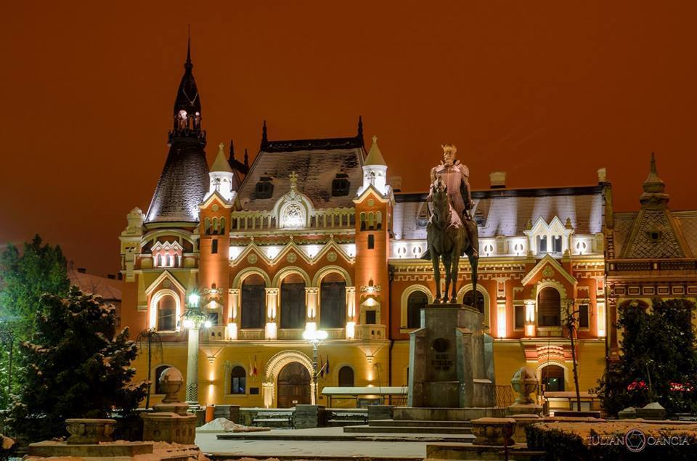

Slide 36
Sport, kultúra
A NAC 1944-45 magyar bajnok Rónai Ferenc edző, Pecsovszki, Spielman, Vécsei
Az ICO 1948-ban román bajnok Vécsei, Spielman, Ion Vasile, Mellán, Váci, Pop Ghita, Zilahi
Tőzsér József birkozó,többszörös Balkánbajnok, 5. hely a Berlini Olimpián
Timkó József országos kerékpárbajnok
Suta Mihály sakkmester
Krupka Károly atléta országos bajnok
Gyephoki csapat, többszöröszörös 2-ik helyezés
Hegyesi válogatott vizilabdázó
Szinjátszó csoport, kórus.

Slide 37
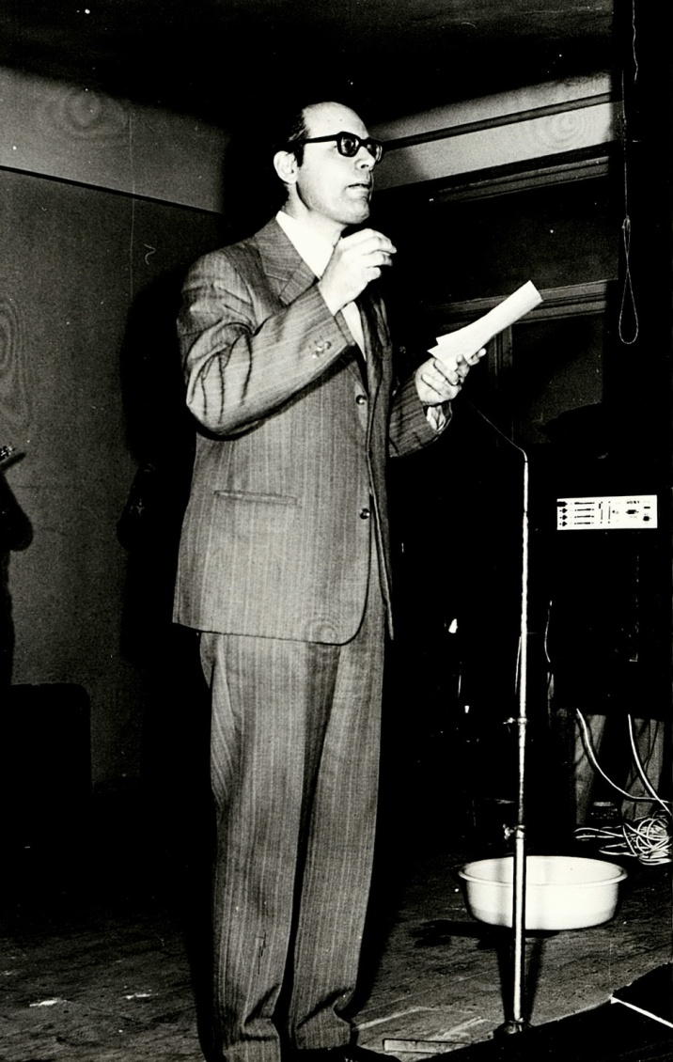

Slide 38
